Slide 1
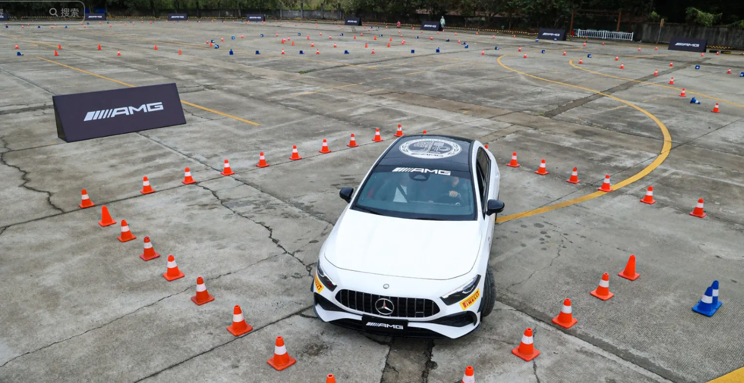
广州番禺番安 试驾场地
广州番禺番安试驾场地，位于广州市番禺区金山大道东与纬线交叉口西北460米，场地最长190m，宽70m，总面积约12000㎡，全水泥硬化地面。可用于举办汽车赛事、试乘试驾活动、汽车性能测试及驾控培训等。

Slide 2
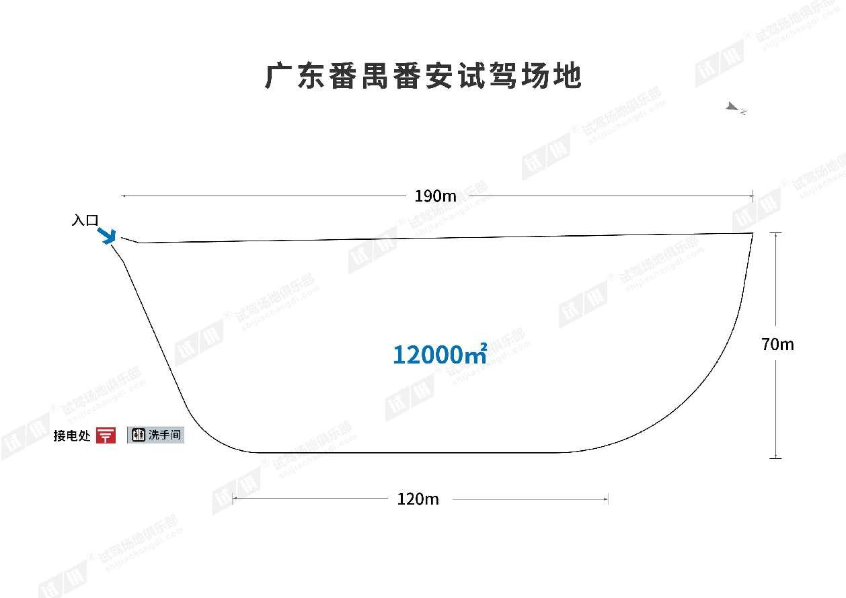
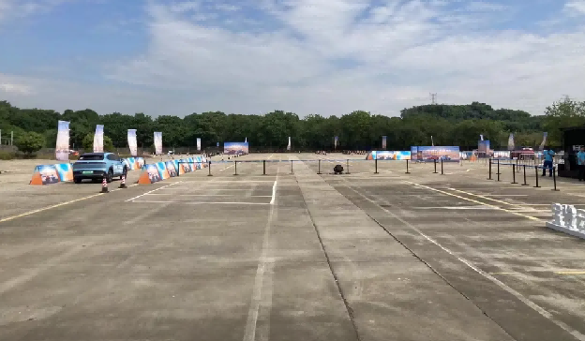
场地费用：3万/天
场地面积：最长190m 宽70m 总面积12000㎡ 水泥封闭场地
供电供水：380v/60kw 方便接水
配套设施：停车场 固定卫生间

Slide 3
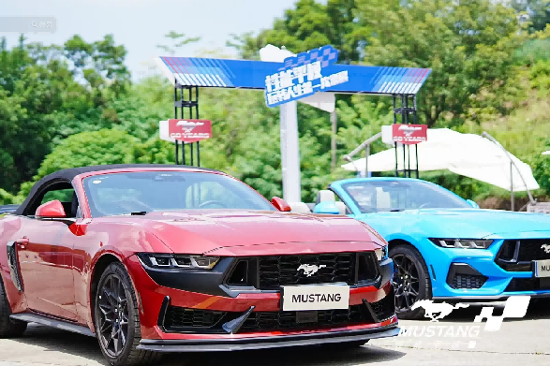
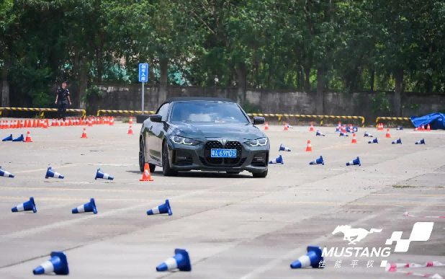
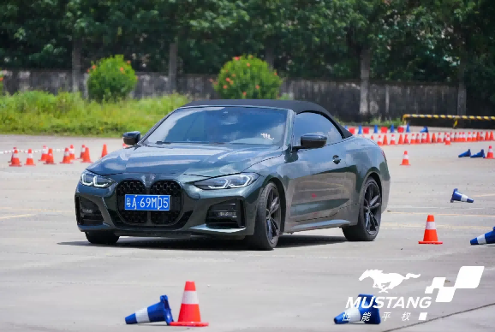
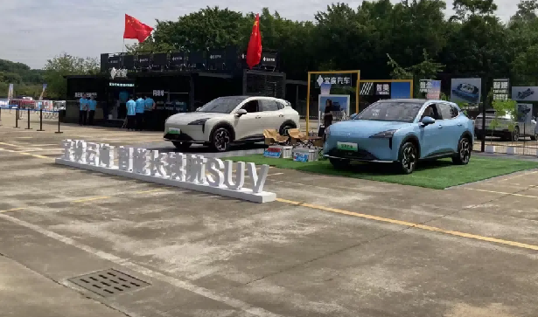
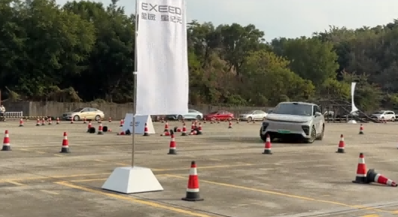
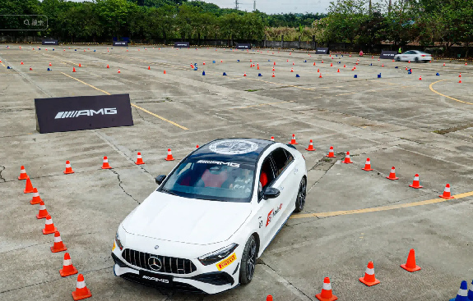
野马试驾活动
野马试驾活动
野马试驾活动
宝骏试驾活动
星途星纪元试驾活动
AMG试驾活动

